Slide 1
Laser morse code communication

Slide 2
หลักการทำงาน

Slide 3
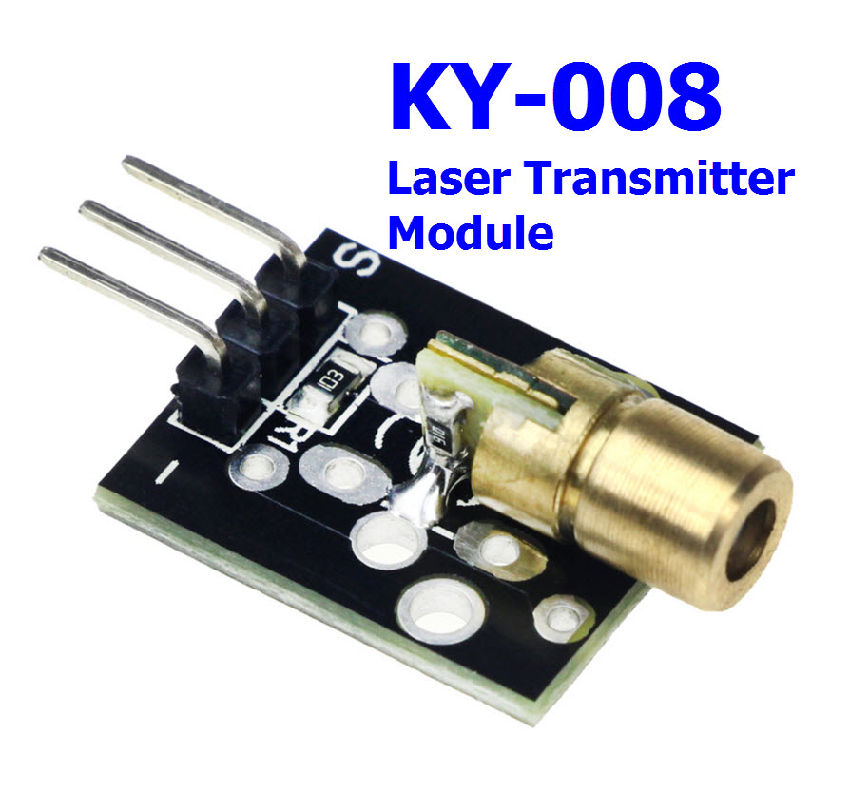
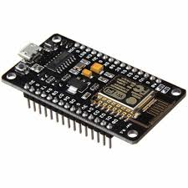
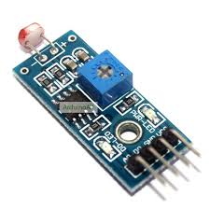
อุปกรณ์ที่ใช้
KY-008 Laser Module
ESP8266 NodeMCU
LDR

Slide 4
Flowchart การทำงาน
เริ่มการทำงาน
สร้างชุดรหัส morse
สร้างชุดรหัส morse
รอรับตัวอักษรจาก Serial port
LDR รอรับสัญญาณเลเซอร์
No
เปรียบเทียบตัวอักษรกับชุดรหัส moser
ได้รับสัญญาณเลเซอร์
No
Yes
Yes
นำรหัสที่ได้มาแปลงเป็น สัญญาณเลเซอร์
นำสัญญาณที่ได้ไปเทียบกับชุดรหัสว่าตรงกับที่กำหนดไว้หรือไม่
No
ส่งรหัสออกทางเลเซอร์จนครบทุกตัว
Yes
แสดงตัวอักษรออกทาง Serial port

Slide 5
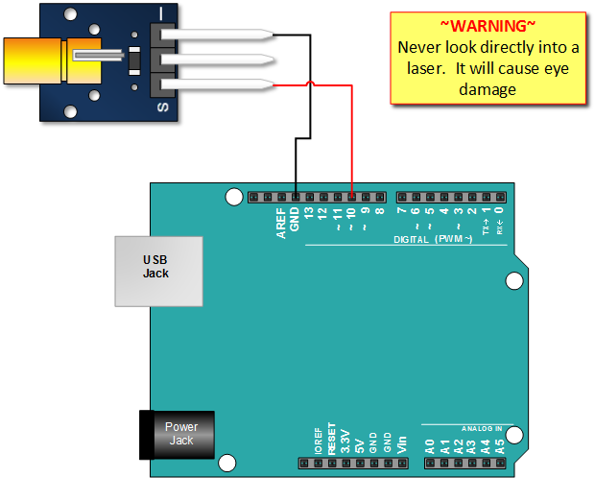
circuit
ky-008 module เชื่อมต่อกับ NodeMCU โดยใช้ขา vcc ต่อกับ pin D1
และ GND ต่อ ลง Ground ส่วนขาตรงกลางให้ว่างเอาไว้
D2

Slide 6
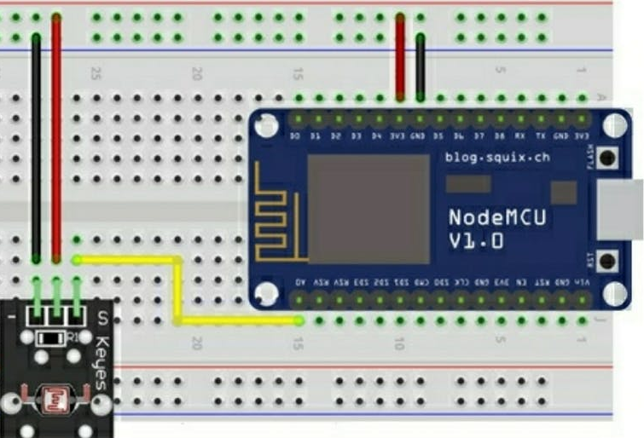
LDR Module เชื่อต่อขา A0 ของ LDR เข้ากับ pin D2 ของ NodeMCU จากนั้นต่อขา vcc เข้ากับไฟ 3.3 v และ GND ลง ground

Slide 7
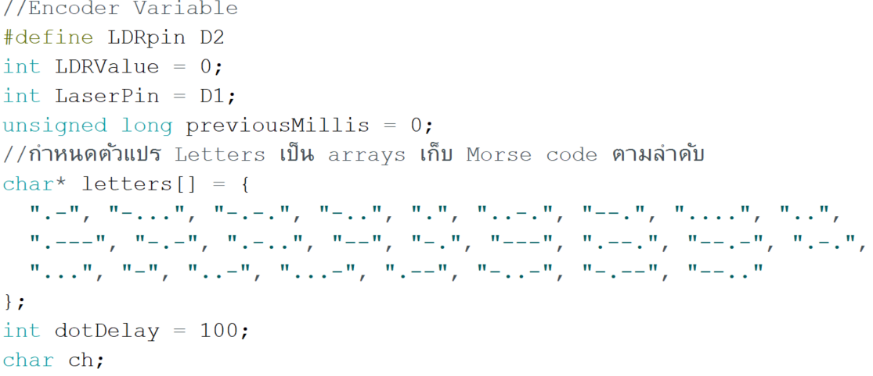
Code
Encoder

Slide 8
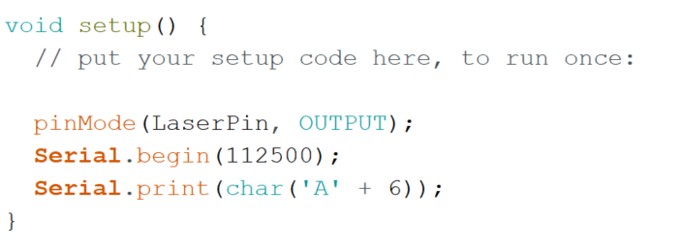
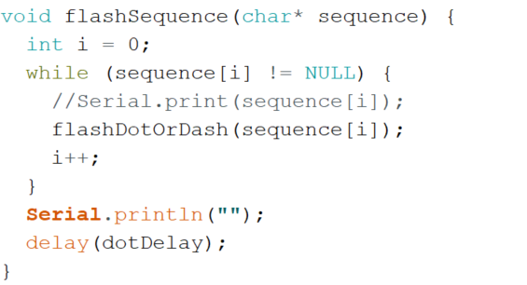

Slide 9
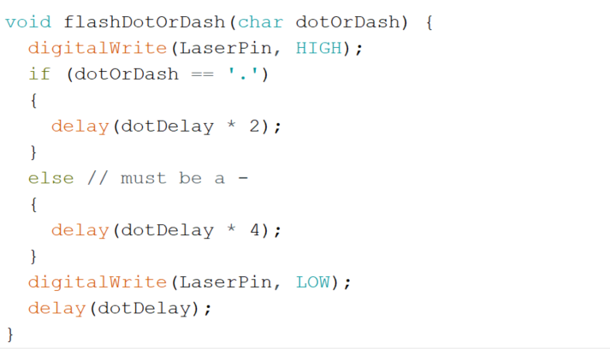

Slide 10
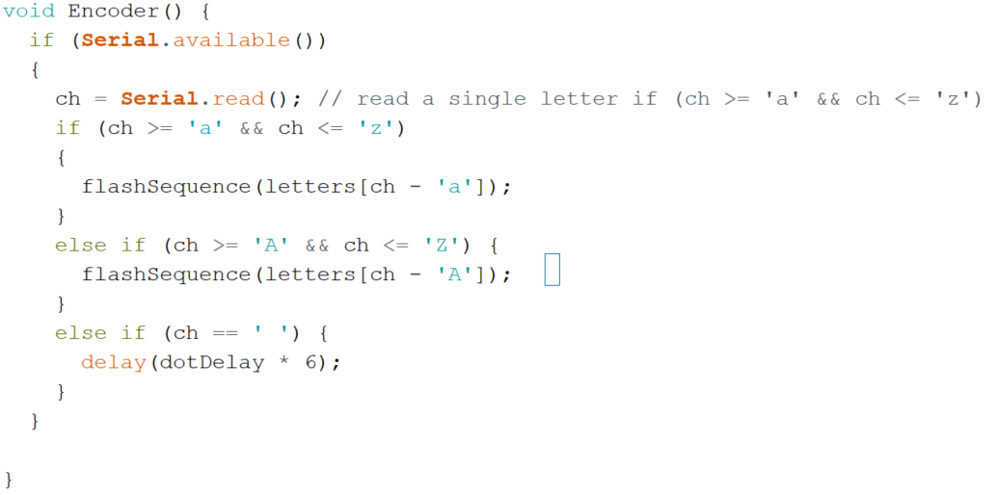
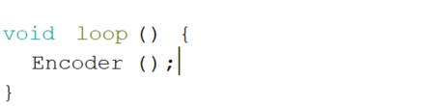

Slide 11
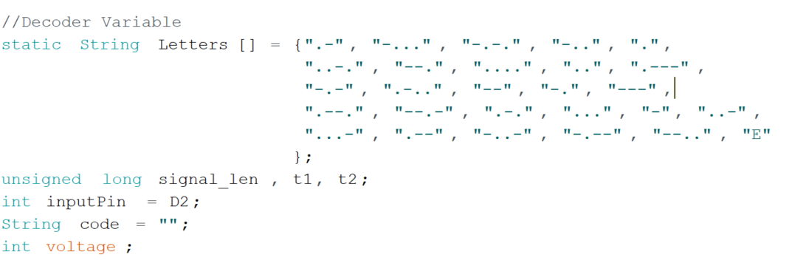
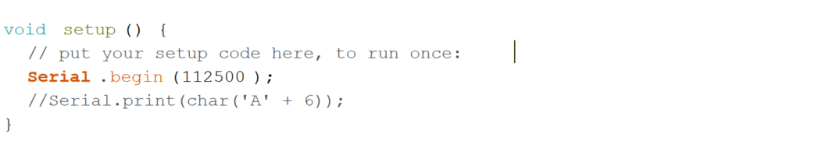
decoder

Slide 12
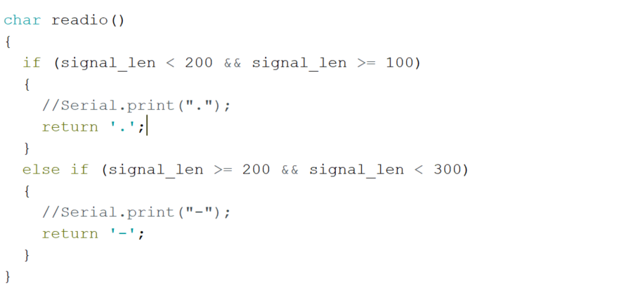

Slide 13
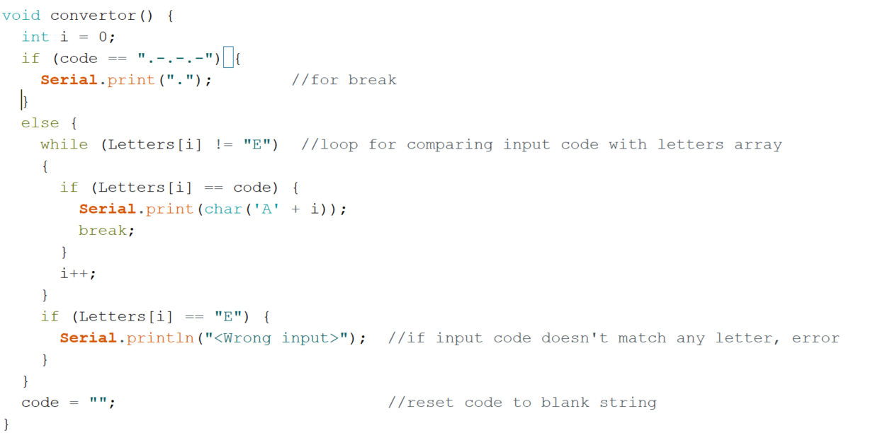

Slide 14
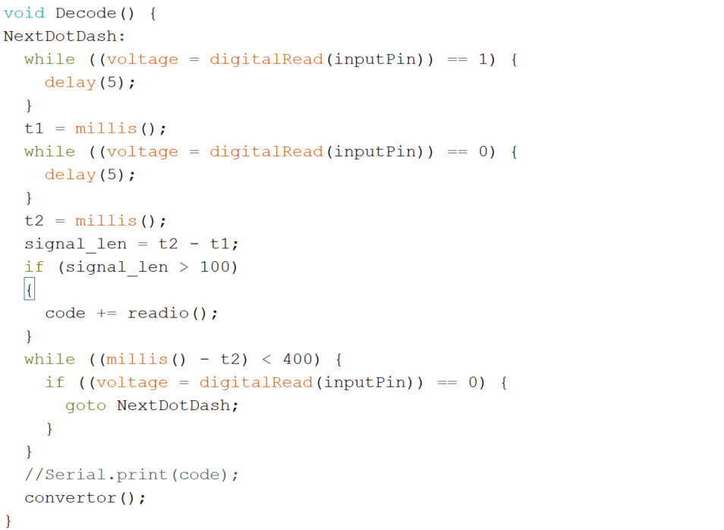
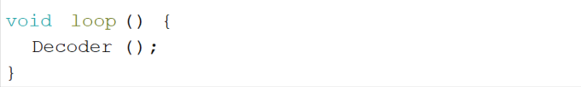

Slide 15
THANKS For watching

